Slide 1
Métodos de Ordenação
Prof. Gilmar Machado Grossi
Outubro/2011

Slide 2
Métodos de Ordenação
A importância dos métodos de ordenação está relacionada a manipulação de grandes quantidades de informação que necessitam de organização para facilitar o acesso aos dados. Com os dados ordenados, os métodos de busca ficam mais eficientes. Estas duas categorias, de métodos de ordenação e métodos de busca, são de fundamental importância na Computação, e por isso uma das categorias de algoritmos, mais analisada e estudada.

Slide 3
Métodos de Ordenação
Existem duas categorias de métodos de ordenação:
Ordenação com acesso direto aos elementos a serem ordenados, caso de vetores em memória RAM e arquivos em disco com acesso direto;
- Ordenação com acesso seqüêncial aos elementos a serem ordenados, caso de arquivos em fita e alguns tipos de arquivo em disco.

Slide 4
Métodos de Ordenação
Somente vamos estudar os métodos de ordenação da primeira categoria, ou seja:
Ordenação com acesso direto aos elementos a serem ordenados, caso de vetores em memória RAM e arquivos em disco com acesso direto;

Slide 5
Métodos de Ordenação
Alguns conceitos antes de prosseguirmos. Geralmente se ordena um conjunto de registros, como por exemplo os dados de cadastro de uma pessoa. Mas a ordenação é realizada tomando como chave de ordenação somente um dos campos, por exemplo o nome. Se o “objeto” ordenado (vetor ou arquivo) ficar fisicamente ordenado por esta chave então a chamamos de chave primária de ordenação.

Slide 6
Métodos de Ordenação
Isto porque podemos “ver” o “objeto” ordenado por outro campo, apesar do “objeto” estar fisicamente ordenado pelo campo da chave primária. Neste caso, a chave de ordenação desta segunda “visão” é chamada de chave secundária.

Slide 7
Métodos de Ordenação
Existem 3 classes de algoritmos de ordenação para métodos com acesso direto ao elemento:
- por troca;
- por seleção;
- por inserção.

Slide 8
Métodos de Ordenação
Para compreender a idéia por trás destes métodos, suponha as cartas de um baralho espalhadas em fila sobre a mesa.

Slide 9
Ordenação por Troca
Neste método, com todas as cartas em cima da mesa, e viradas para cima, você procedera a troca das cartas fora de ordem até que todo o baralho esteja em ordem.

Slide 10
Ordenação por Seleção
Neste método, com todas as cartas em cima da mesa, e viradas para cima, você escolherá a de menor valor, e a retirará da mesa segurando-a na sua mão. Repetira sempre a escolha da menor carta sobre a mesa, colocando-a atrás do monte de cartas na sua mão. Quando o processo for completado, as cartas estarão todas ordenadas na sua mão.

Slide 11
Ordenação por Inserção
Neste método, com todas as cartas na sua mão, você tira uma por vez e a insere em ordem em um novo maço sobre a mesa. Quando não houver mais cartas na sua mão, o processo estará completo, e as cartas estarão todas ordenadas no maço sobre a mesa.

Slide 12
Avaliação dos Métodos de Ordenação
Existem muitos algoritmos para cada um dos três métodos de ordenação. A avaliação de qual é melhor depende da resposta as seguintes perguntas:

Slide 13
Avaliação dos Métodos de Ordenação
O quanto pode ser rápido, em média, um algoritmo de ordenação ?
Qual a velocidade de seu melhor e pior caso ?
Este algoritmo apresenta um comportamento natural ou não-natural ?
Ele rearranja elementos com chaves iguais ?

Slide 14
Avaliação dos Métodos de Ordenação
Uma ordenação tem um comportamento natural se ela trabalha o menos possível quando a lista já está ordenada. E trabalha mais tempo quanto mais desordenada estiver a lista, e trabalha o maior tempo quando a lista estiver em ordem inversa.

Slide 15
Avaliação dos Métodos de Ordenação
A velocidade de ordenação está diretamente relacionada ao número de:
- comparações
- trocas (gastam mais tempo)

Slide 16
Bolha
// --------------- Ordena vetor em ordem crescente pelo metodo da Bolha
void BolhaCrescente(int v[max], int m) {
int i,j;
int aux;
for (i=1; i<=(m-1); i++)
for (j=(i+1); j<=m; j++)
if (v[j]<v[i]) {
aux=v[i];
v[i]=v[j];
v[j]=aux;
}
}

Slide 17
Seleção
// --------------- Ordena vetor em ordem crescente pelo metodo da Selecao
void SelecaoCrescente(int v[max], int m) {
int i, j, min, aux;
for (i=1; i<=(m-1); i++) {
min = i;
for (j=(i+1); j<=m; j++) {
if(v[j]<v[min]) {
min = j;
}
}
if (i!=min) {
aux=v[i];
v[i]=v[min];
v[min]=aux;
}
}
}

Slide 18
Inserção
// --------------- Ordena vetor em ordem crescente pelo metodo da Insercao
void InsercaoCrescente(int v[max], int m) {
int i, j, chave;
for (j=1; j<=m; j++) {
chave=v[j];
i=j-1;
while (i>=0 && v[i]>chave) {
v[i+1]=v[i];
i--;
}
v[i+1]=chave;
}
}

Slide 19
Desempenho de Algoritmos
Função O(n)
Livro: Algoritmos - Cormen
Se n é o número de elementos a ser ordenado, O(n) fornece o "custo" de ordenação independente da linguagem de programação, S.O. , ou computador utilizado.
É uma forma de avaliação teórica matemática do desempenho de algoritmos.

Slide 20
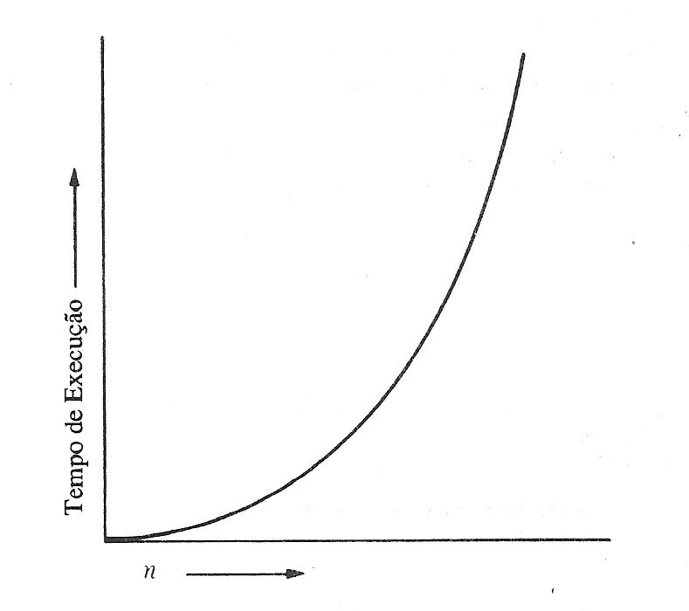
Desempenho de Algoritmos
Bolha
Seleção
Inserção
são ordenações
com O(n)=n²

Slide 21

Feliz !
Agora Já sei UM
POUCO de
Ordenação !
Kbô!

